Slide 1
FLASK - UVOD
April 06, 2023

Slide 2
Request Context
Kada Flask primi zahtjev od klijenta, mora staviti nekoliko objekata na raspolaganje view funkciji koja će to obraditi.
Dobar primjer je request objekat, koji enkapsulira HTTP zahtjev koji šalje klijent.
Očigledan način na koji Flask može dati view funkciji pristup request objektu je slanjem kao argumenta, ali to bi zahtijevalo da svaka pojedinačna view funkcija ima dodatni argument.
Stvari postaju komplikovanije ako uzmemo u obzir da request objekat nije jedini objekat koji view funkcijama može biti potreba.

Slide 3
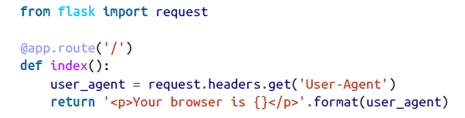
Request Context
Da bismo izbjegli zatrpavanje view funkcija sa puno argumenata koji možda nisu uvijek potrebni, Flask koristi context da privremeno učini određene objekte globalno dostupnim.
Zahvaljujući kontekstima, view funkcije kao što je ova mogu se napisati:

Slide 4
Request Context
Potrebno je obratiti pažnju kako se u ovoj view funkciji zahtjev koristi kao da je globalna varijabla.
U stvarnosti, zahtjev ne može biti globalna varijabla. U višenitnom serveru može nekoliko niti raditi na različitim zahtjevima različitih klijenata u isto vrijeme, dakle svaka nit mora vidjeti drugi request objekat.
Konteksti omogućavaju Flasku da radi sa request objektima kao da su globalne varijable i da tako više niti radi sa različitim request objektima bez konflikta.

Slide 5
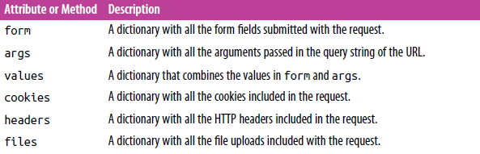
Request Object
Ovo je izuzetno koristan objekat koji sadrži sve informacije vezane za klijenta u HTTP zahtjevu.
Ovo su najčešće korišteni atributi i metode Flask request objekta:

Slide 6
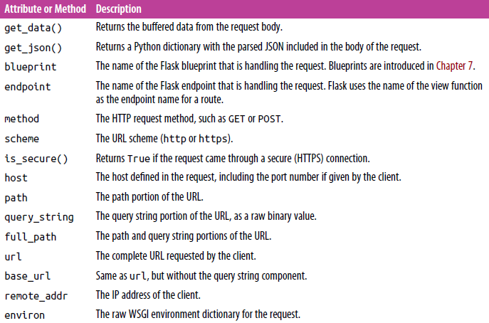
Request Object

Slide 7
Request Hooks
Ponekad je korisno izvršiti code prije ili nakon obrade svakog zahtjeva.
Na primjer, na početku svakog zahtjeva može biti potrebno kreirati vezu s bazom podataka ili autentifikovati korisnika koji šalje zahtjev. Umjesto dupliranja koda koji obavlja ove radnje u svakoj view funkciji, Flask vam daje mogućnost registracije uobičajene funkcije koje se pozivaju prije ili nakon slanja zahtjeva.
Request hooks su implementirani kao dekoratori.

Slide 8
Request Hooks
before_request - Registruje funkciju za pokretanje prije svakog zahtjeva.
before_first_request - Registruje funkciju za pokretanje samo prilikom prvog zahtjeva.
after_request - Registruje funkciju za pokretanje poslije svakog zahtjeva.

Slide 9
Response
Kada Flask pozove view funkciju, očekuje da njena povratna vrijednost bude odgovor na zahtjev.
U većini slučajeva odgovor je jednostavan niz koji se šalje nazad klijentu kao HTML stranica. Ali HTTP protokol zahtijeva više od niza kao odgovor na zahtjev. A veoma važan dio HTTP odgovora je statusni kod, na koji Flask po defaultu postavlja vrijednost 200, statusni kod koji označava da je zahtjev uspješno obavljen.
Kada view funkcija treba da odgovori drugim statusnim kodom, može dodati numerički kod kao drugu povratnu vrijednost nakon teksta odgovora.
Na primjer, sljedeća view funkcija vraća statusni kod 400, kod za grešku “lošeg zahtjeva” (bad request):

Slide 10

Response
Odgovori koje vraćaju view funkcije mogu takođe uzeti treći argument, dictonary header koji se dodaje u HTTP odgovor.

Slide 11
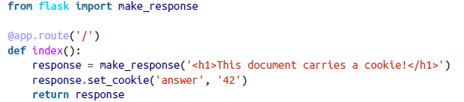
Response
Umjesto vraćanja jedne, dvije ili tri vrijednosti kao tuple, view funkcije u Flasku imaju opciju vraćanja response objekta.
Funkcija make_response() uzima jedan, dva, ili tri argumenta, iste vrijednosti koje se mogu vratiti iz view funkcije, i vraća ekvivalentni objekat odgovora. Ponekad je korisno generisati response objekat unutar view funkcije, a zatim koristiti njegove metode za dalje konfigurisanje odgovora. Sljedeći primjer kreira response objekat i zatim postavlja cookie u njega:

Slide 12
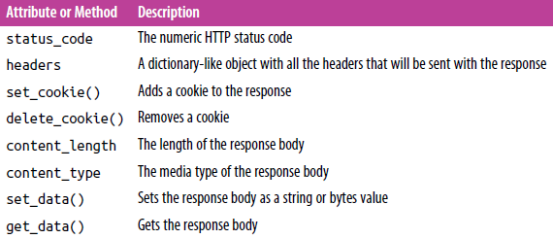
Response

Slide 13

Response
Postoji posebna vrsta response-a koja se zove preusmjeravanje (redirect) . Ovaj odgovor samo daje pretraživaču novi URL do kojeg može navigirati.
Vrlo uobičajeno korištenje preusmjeravanja je kada radimo sa web formama.
Preusmjeravanje je obično označeno kodom statusa 302 i URL-om na koji se ide. Odgovor za preusmjeravanje može se generisati ručno pomoću tri povratne vrijednosti ili sa response objektom, ali s obzirom na njegovu čestu upotrebu, Flask pruža pomoćnu funkciju redirect() koja kreira ovaj tip odgovora.

Slide 14
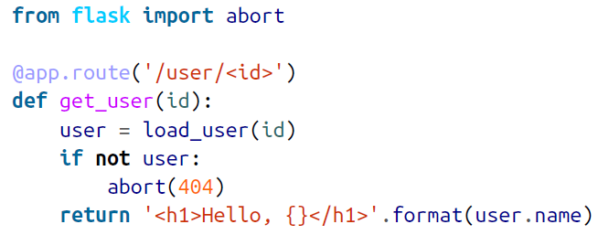
Response
Drugi poseban odgovor se izdaje sa funkcijom abort(), koja se koristi za rukovanje greškama.
Sljedeći primjer vraća statusni kod 404 ako je id koji je dinamički argument dat u URL-u nepostojeći:

Slide 15
Zadatak
Kreirati novu Flask aplikaciju, koja ima 5 različitih ruta. Proizvoljno izabrati rute, pri čemu 3 rute moraju biti dinamičke.
Dopuniti date rute tako da vraćaju određene vrijednosti (npr. kreirati dictionary sa ličnim podacima).
Dodati novu rutu /provjera/<int:id>. Kada se pogodi data ruta potrebno je izvršiti provjeru da li je id veći od 1000, ukoliko jeste treba da se pošalje HTML dokument koji sadrži h1 element i da ima vrijednost Vaš ID je izvan opsega, i statusni code 400. U suprotnom h1 element sa porukom Vaš ID je ispravan! i statusni code 200.

